Slide 1

Ice Emblem
Vương Tiến Bảo

Slide 2
Nội dung
Ý tưởng
Công cụ
Một số màn hình game
Demo
Khó khăn
Tính năng mở rộng

Slide 3
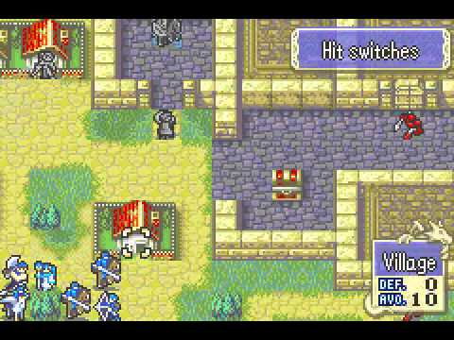
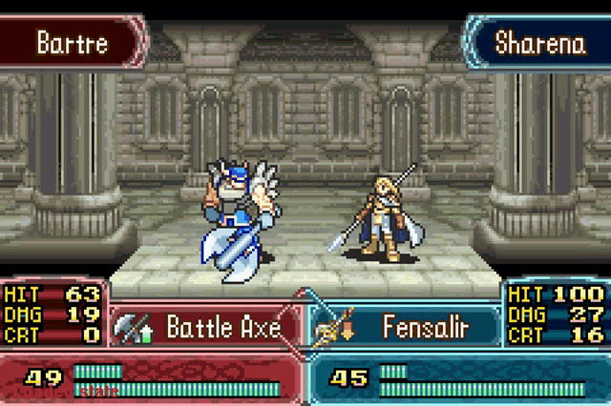
Ý tưởng
Dựa trên series Fire Emblem (đặc biệt là các phần trên hệ máy GBA)

Slide 4
Công cụ
Framework của Gameloft
RPG Maker VX Ace để tạo sprite nhân vật trên map
Sprite chân dung, tilemap, battle theme lấy từ game Fire Emblem
Một số asset free trên mạng

Slide 5
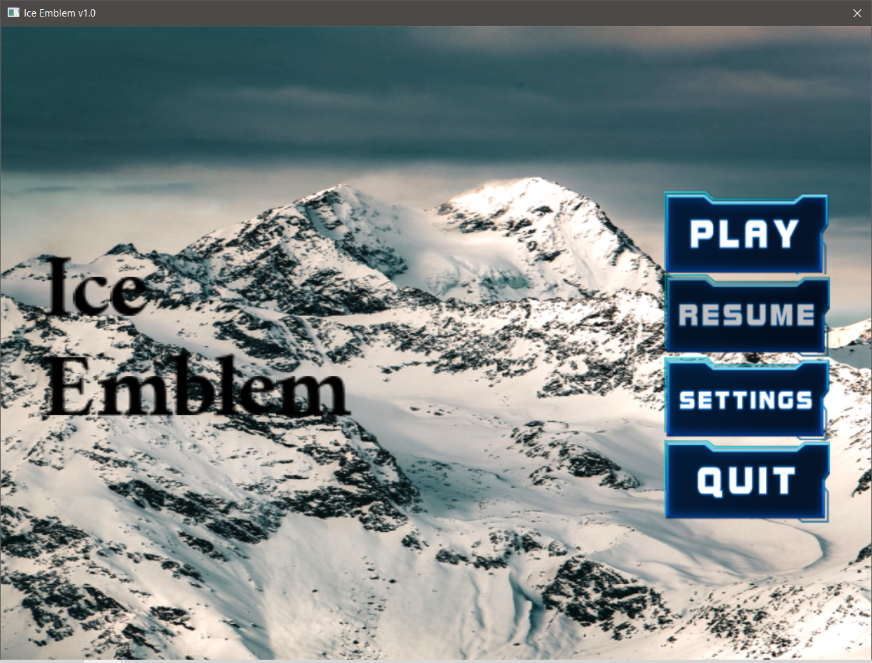
Menu

Slide 6
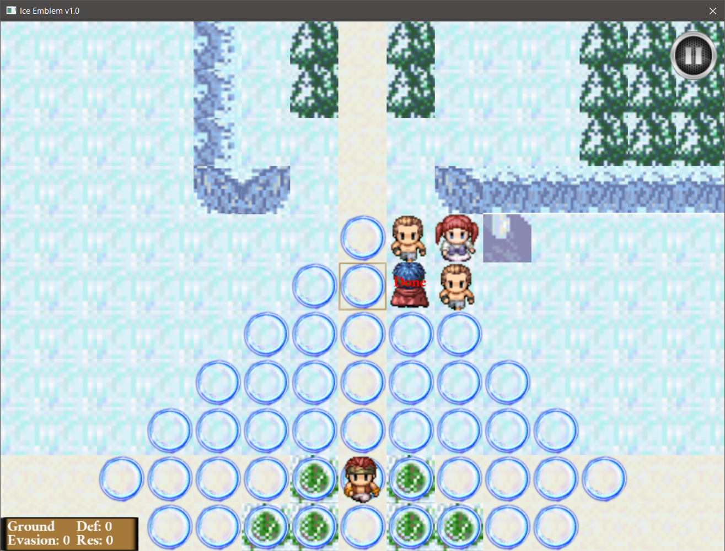
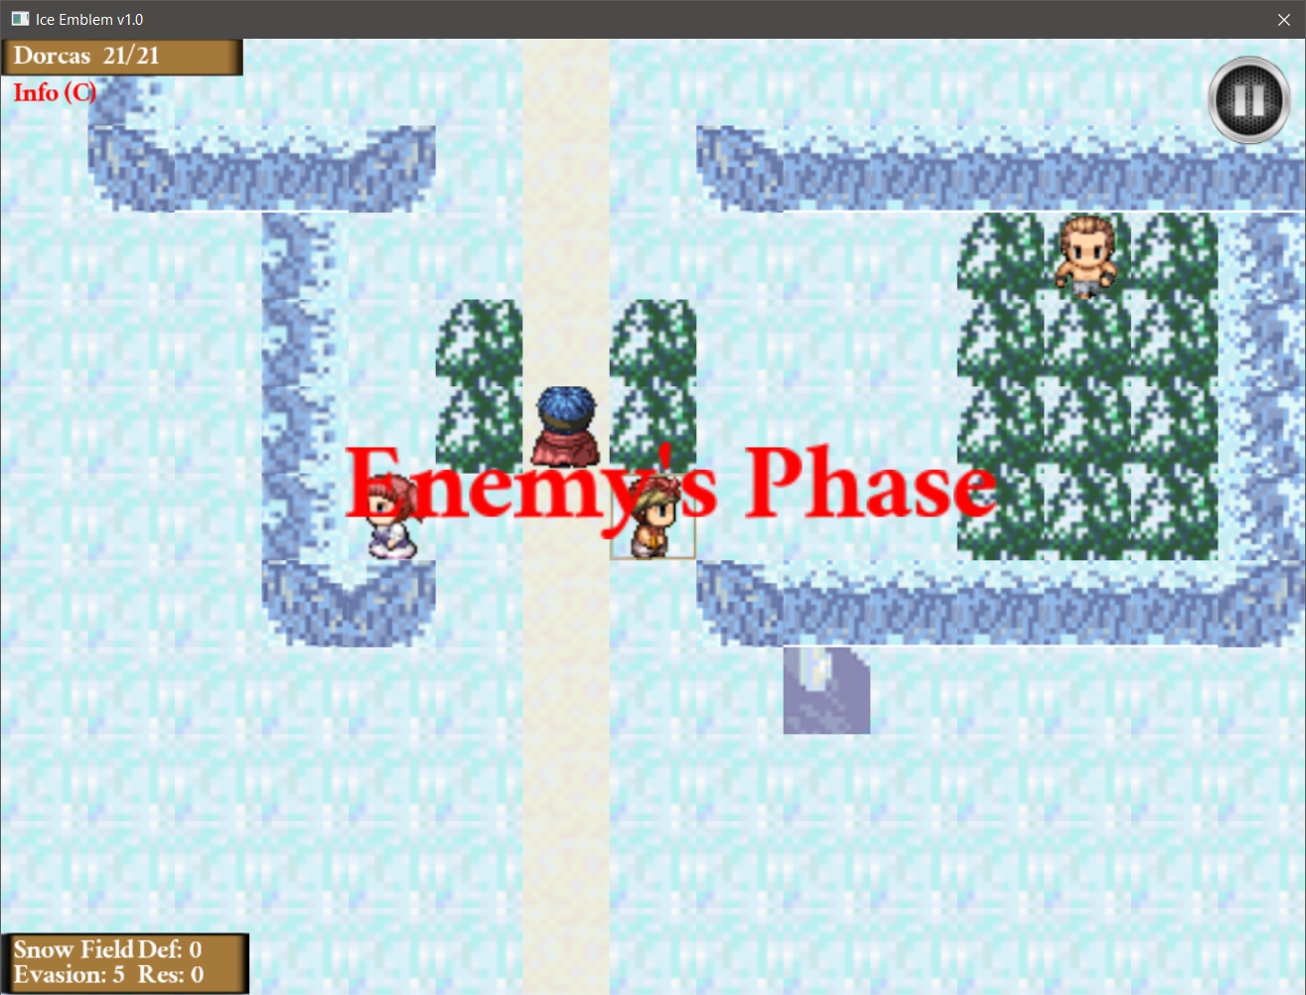
Level Map

Slide 7
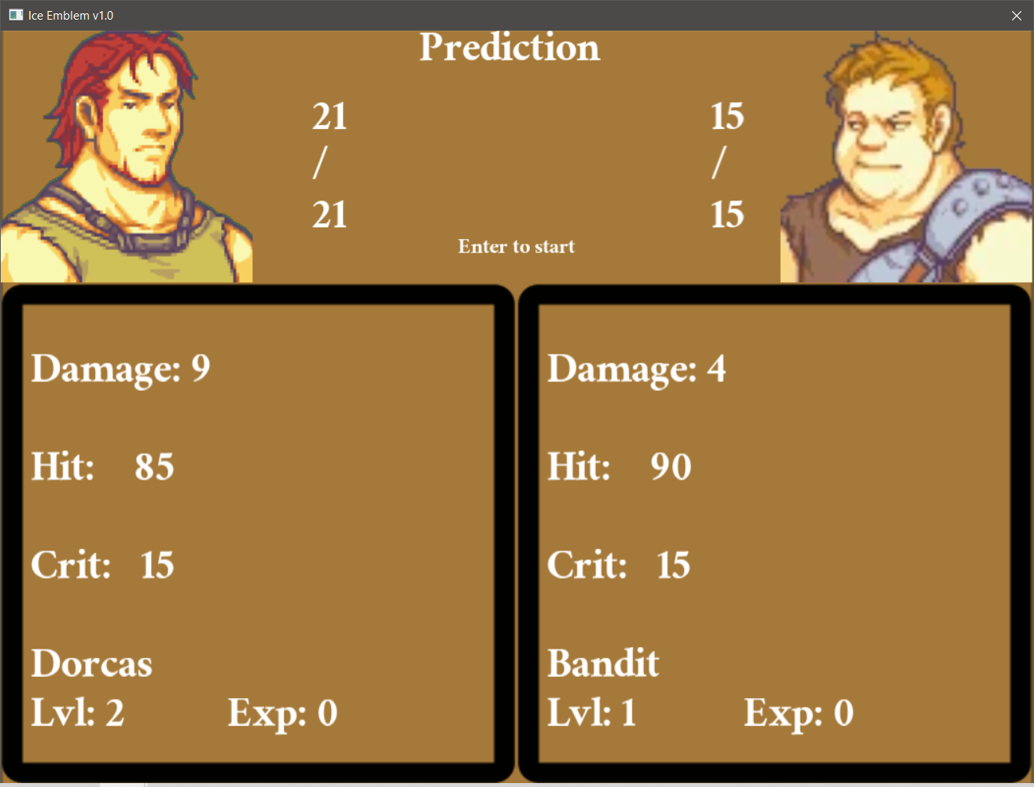
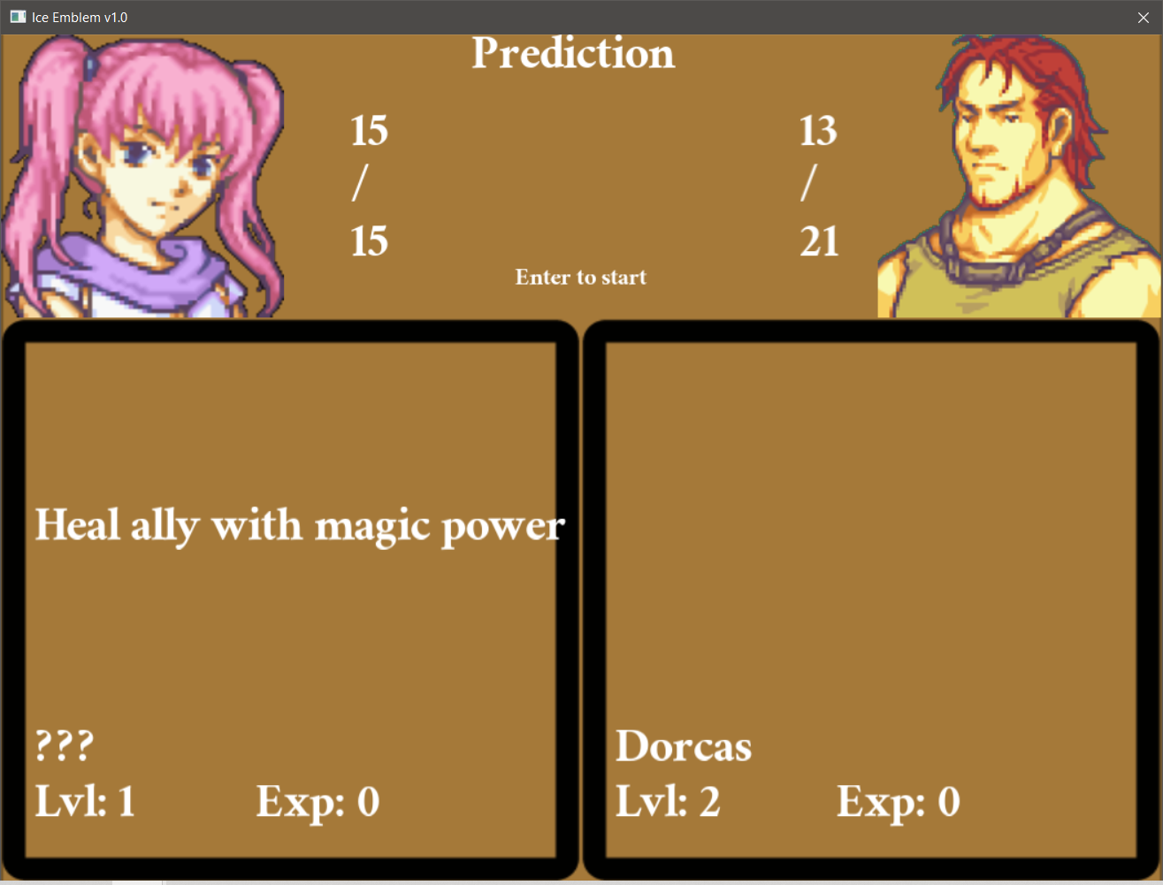
Battle Screen

Slide 8
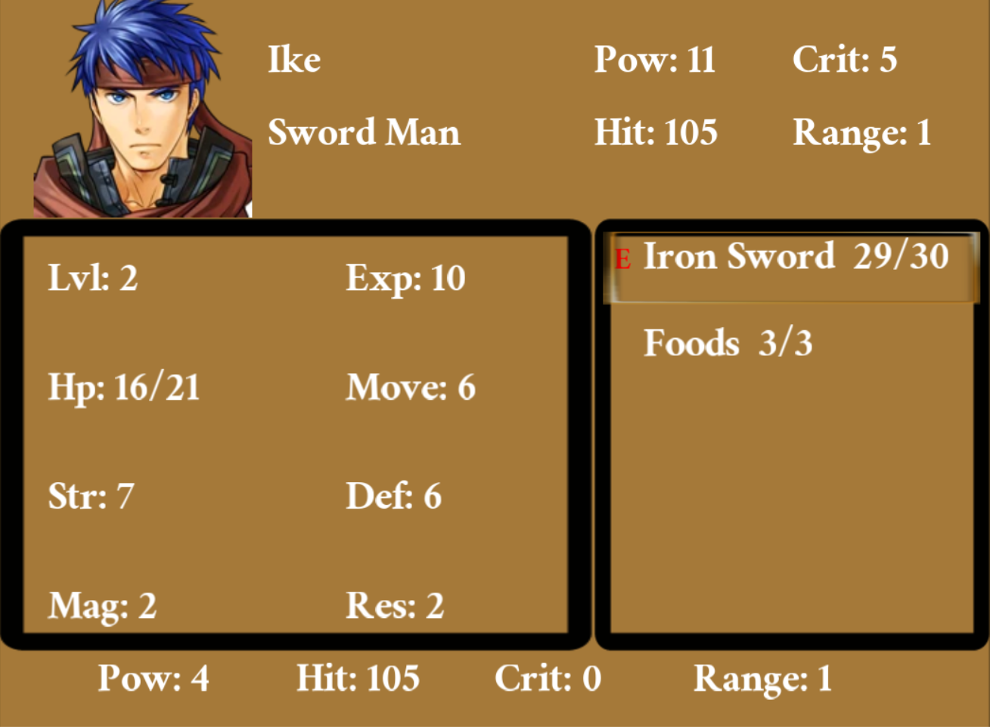
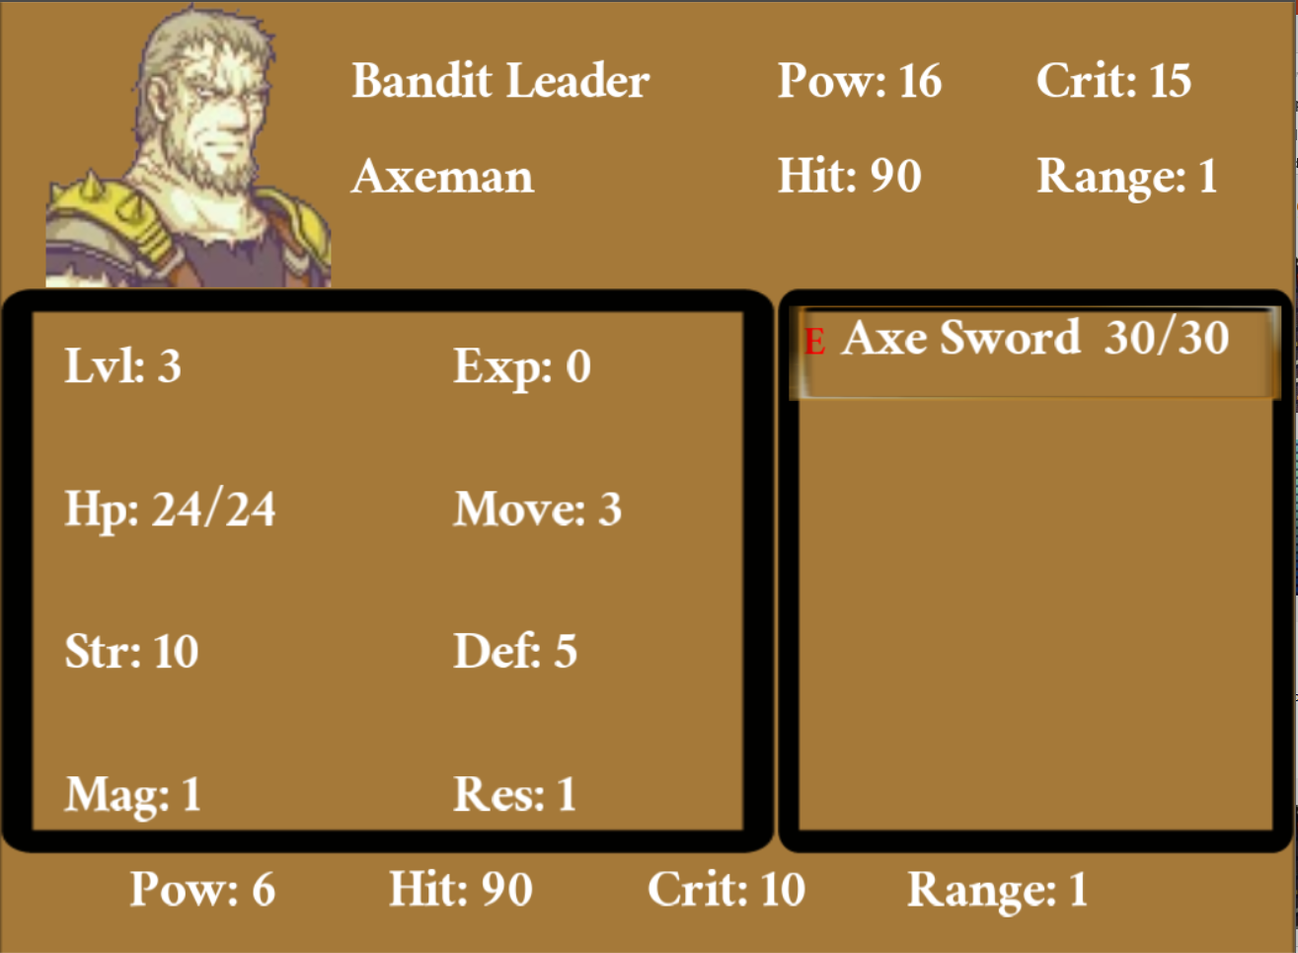
Info Screen

Slide 9

DEMO

Slide 10

Khó khăn
Khó khăn về mặt thời gian do đề tài phức tạp hơn dự đoán
Chưa biết hết mọi thứ về framework nên không tận dụng được hết công cụ

Slide 11
Tính năng mở rộng
Thêm các màn chơi
Thêm hệ thống hội thoại
Cải thiện AI
Hệ thống trao đổi item
Thêm tính năng liên quan tốc độ đánh
Thêm weapon advantage

Slide 12


